Slide 1

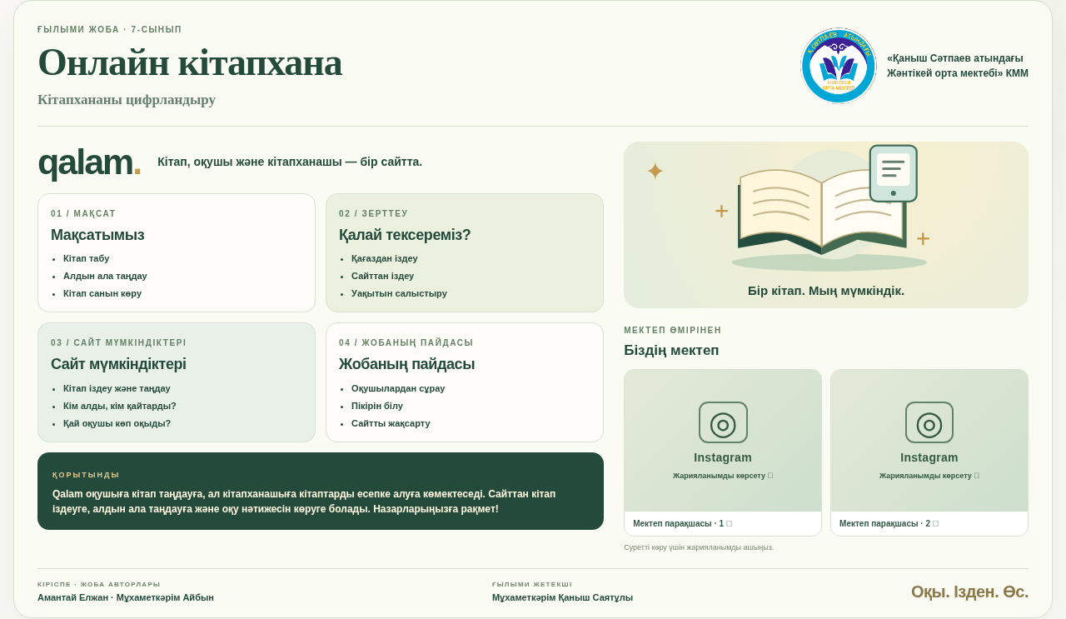
QALAM · ҒЫЛЫМИ ЖОБА · 7-СЫНЫП
Онлайн кітапхана
Кітапхана жұмысын цифрландыру
Qalam
«Қаныш Сәтпаев атындағы Жәнтікей орта мектебі» КММ
Авторлар
Амантай Елжан Ерланұлы, Мұхаметкәрім Айбын Таңатұлы · 7-сынып
Жетекші
Мұхаметкәрім Қаныш Саятұлы
Сайт көрінісі / жүйе сызбасы · оқушы сынағы емес
Мектеп кітапханасын цифрландыру · «Қаныш Сәтпаев атындағы Жәнтікей орта мектебі» КММ
01 / 16
Notes:
Сөйлеушіге: Кітапхана жұмысын цифрландыру
Qalam: «Қаныш Сәтпаев атындағы Жәнтікей орта мектебі» КММ
Авторлар: Амантай Елжан Ерланұлы, Мұхаметкәрім Айбын Таңатұлы · 7-сынып
Жетекші: Мұхаметкәрім Қаныш Саятұлы
Нақты сауалнама көрсеткіші берілмеген. Бағдарламалық тестті оқушы зерттеуімен араластырмаңыз.

Slide 2
QALAM · ҒЫЛЫМИ ЖОБА · 7-СЫНЫП
Мәселе және мақсат
Кітапхана — бір сайтта
Оқушы
Кітапты табу және бос дананы білу.
Кітапханашы
Кім алды, кім қайтарды — ортақ есеп.
Мақсат
Іздеу, брондау және қор есебін біріктіру.
Мектеп кітапханасын цифрландыру · «Қаныш Сәтпаев атындағы Жәнтікей орта мектебі» КММ
02 / 16
Notes:
Сөйлеушіге: Кітапхана — бір сайтта
Оқушы: Кітапты табу және бос дананы білу.
Кітапханашы: Кім алды, кім қайтарды — ортақ есеп.
Мақсат: Іздеу, брондау және қор есебін біріктіру.
Нақты сауалнама көрсеткіші берілмеген. Бағдарламалық тестті оқушы зерттеуімен араластырмаңыз.

Slide 3
QALAM · ҒЫЛЫМИ ЖОБА · 7-СЫНЫП
Зерттеу сұрағы
Сайт кітап таңдауға қалай әсер етеді?
Негізгі сұрақ
Дұрыс ақпаратты жылдамырақ табуға бола ма?
Болжам
Іздеу мен жанр сүзгісі көмектесуі мүмкін.
Өлшем
Уақыт, дұрыс жауап және оқушы пікірі.
Мектеп кітапханасын цифрландыру · «Қаныш Сәтпаев атындағы Жәнтікей орта мектебі» КММ
03 / 16
Notes:
Сөйлеушіге: Сайт кітап таңдауға қалай әсер етеді?
Негізгі сұрақ: Дұрыс ақпаратты жылдамырақ табуға бола ма?
Болжам: Іздеу мен жанр сүзгісі көмектесуі мүмкін.
Өлшем: Уақыт, дұрыс жауап және оқушы пікірі.
Нақты сауалнама көрсеткіші берілмеген. Бағдарламалық тестті оқушы зерттеуімен араластырмаңыз.

Slide 4
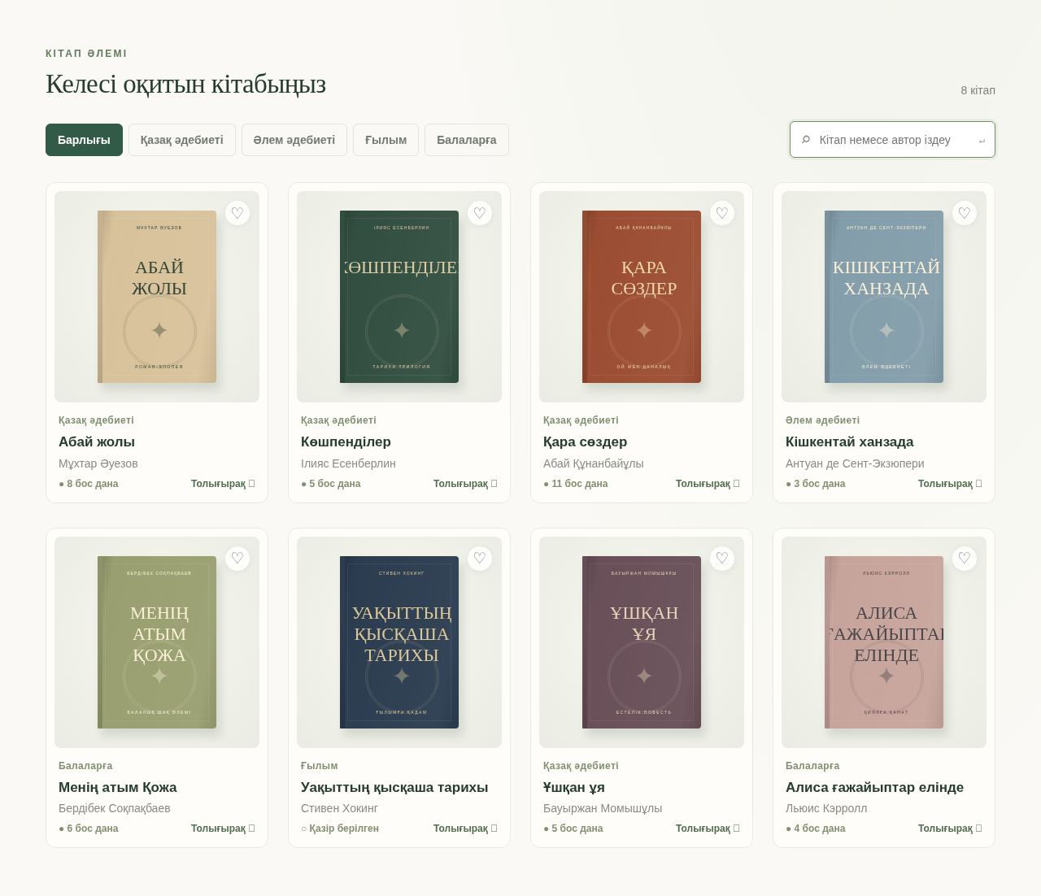
QALAM · ҒЫЛЫМИ ЖОБА · 7-СЫНЫП
Электрондық каталог
Кітап туралы мәлімет — бір карточкада
Іздеу
Атауы немесе авторы бойынша.
Жанр
Кітаптарды түріне қарай таңдау.
Дана саны
Жалпы, кітапханада, оқырманда.
Сайт көрінісі / жүйе сызбасы · оқушы сынағы емес
Мектеп кітапханасын цифрландыру · «Қаныш Сәтпаев атындағы Жәнтікей орта мектебі» КММ
04 / 16
Notes:
Сөйлеушіге: Кітап туралы мәлімет — бір карточкада
Іздеу: Атауы немесе авторы бойынша.
Жанр: Кітаптарды түріне қарай таңдау.
Дана саны: Жалпы, кітапханада, оқырманда.
Нақты сауалнама көрсеткіші берілмеген. Бағдарламалық тестті оқушы зерттеуімен араластырмаңыз.

Slide 5
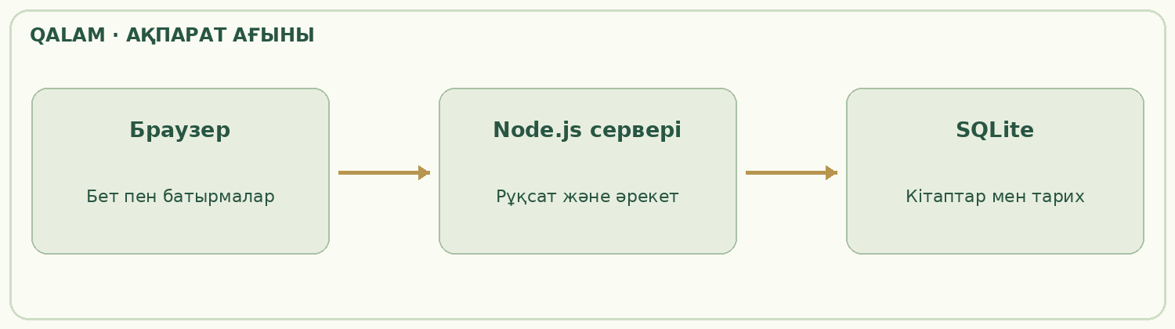
QALAM · ҒЫЛЫМИ ЖОБА · 7-СЫНЫП
Qalam құрылымы
Браузер → сервер → дерекқор
Браузер
Оқушы көретін беттер мен батырмалар.
Сервер
Рұқсатты тексеріп, әрекетті орындайды.
Дерекқор
Кітап, аккаунт, брондау және тарихты сақтайды.
Сайт көрінісі / жүйе сызбасы · оқушы сынағы емес
Мектеп кітапханасын цифрландыру · «Қаныш Сәтпаев атындағы Жәнтікей орта мектебі» КММ
05 / 16
Notes:
Сөйлеушіге: Браузер → сервер → дерекқор
Браузер: Оқушы көретін беттер мен батырмалар.
Сервер: Рұқсатты тексеріп, әрекетті орындайды.
Дерекқор: Кітап, аккаунт, брондау және тарихты сақтайды.
Нақты сауалнама көрсеткіші берілмеген. Бағдарламалық тестті оқушы зерттеуімен араластырмаңыз.

Slide 6
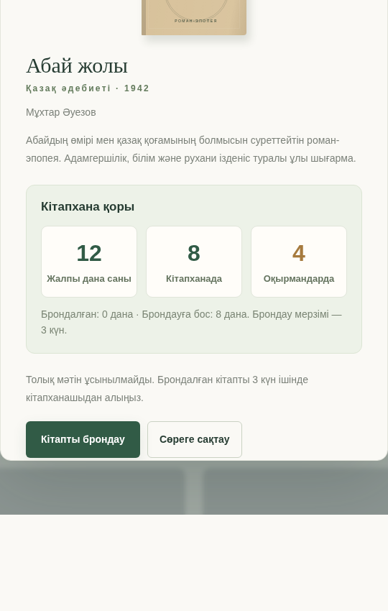
QALAM · ҒЫЛЫМИ ЖОБА · 7-СЫНЫП
Кітап қоры
Брондау мен физикалық дана — бөлек ұғым
Жалпы дана
Кітапханада + оқырманда.
Бос дана
Кітапханада − белсенді брондау.
Мысал
12 жалпы, 8 кітапханада, 4 оқырманда. Тек түсіндіру мысалы.
Сайт көрінісі / жүйе сызбасы · оқушы сынағы емес
Мектеп кітапханасын цифрландыру · «Қаныш Сәтпаев атындағы Жәнтікей орта мектебі» КММ
06 / 16
Notes:
Сөйлеушіге: Брондау мен физикалық дана — бөлек ұғым
Жалпы дана: Кітапханада + оқырманда.
Бос дана: Кітапханада − белсенді брондау.
Мысал: 12 жалпы, 8 кітапханада, 4 оқырманда. Тек түсіндіру мысалы.
Нақты сауалнама көрсеткіші берілмеген. Бағдарламалық тестті оқушы зерттеуімен араластырмаңыз.

Slide 7
QALAM · ҒЫЛЫМИ ЖОБА · 7-СЫНЫП
Жеке аккаунттар
Оқушы және кітапханашы
Оқушы
Өз сөресі, брондауы және кітап тарихы.
Кітапханашы
Қор, аккаунттар және барлық беру тарихы.
Құпиялылық
Нақты оқушы тізімі ғылыми жинаққа қосылмайды.
Мектеп кітапханасын цифрландыру · «Қаныш Сәтпаев атындағы Жәнтікей орта мектебі» КММ
07 / 16
Notes:
Сөйлеушіге: Оқушы және кітапханашы
Оқушы: Өз сөресі, брондауы және кітап тарихы.
Кітапханашы: Қор, аккаунттар және барлық беру тарихы.
Құпиялылық: Нақты оқушы тізімі ғылыми жинаққа қосылмайды.
Нақты сауалнама көрсеткіші берілмеген. Бағдарламалық тестті оқушы зерттеуімен араластырмаңыз.

Slide 8
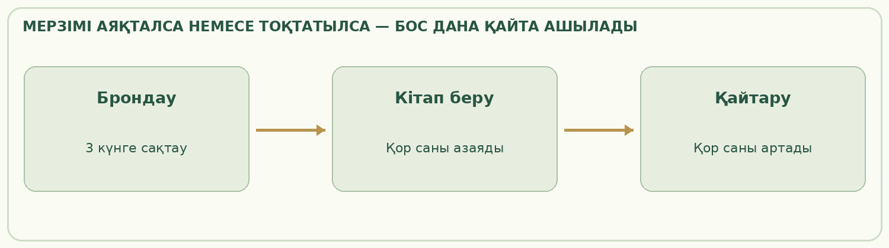
QALAM · ҒЫЛЫМИ ЖОБА · 7-СЫНЫП
Үш күндік брондау
Кітапты алдын ала сақтау
Белсенді
Оқушы үшін үш күнге сақталады.
Берілді
Кітапханашы бергенде қор азаяды.
Мерзімі аяқталды
Бос дана қайта қолжетімді болады.
Сайт көрінісі / жүйе сызбасы · оқушы сынағы емес
Мектеп кітапханасын цифрландыру · «Қаныш Сәтпаев атындағы Жәнтікей орта мектебі» КММ
08 / 16
Notes:
Сөйлеушіге: Кітапты алдын ала сақтау
Белсенді: Оқушы үшін үш күнге сақталады.
Берілді: Кітапханашы бергенде қор азаяды.
Мерзімі аяқталды: Бос дана қайта қолжетімді болады.
Нақты сауалнама көрсеткіші берілмеген. Бағдарламалық тестті оқушы зерттеуімен араластырмаңыз.

Slide 9
QALAM · ҒЫЛЫМИ ЖОБА · 7-СЫНЫП
Кітап тарихы және рейтинг
Беру мен қайтару — тіркелген жазба
Тарих
Алған күн, мерзім, қайтару күні.
Ұпай
Әр бөлек қайтарылған кітапқа 10 ұпай.
Айырма
«Оқып бітірдім» белгісі ұпай қоспайды.
Мектеп кітапханасын цифрландыру · «Қаныш Сәтпаев атындағы Жәнтікей орта мектебі» КММ
09 / 16
Notes:
Сөйлеушіге: Беру мен қайтару — тіркелген жазба
Тарих: Алған күн, мерзім, қайтару күні.
Ұпай: Әр бөлек қайтарылған кітапқа 10 ұпай.
Айырма: «Оқып бітірдім» белгісі ұпай қоспайды.
Нақты сауалнама көрсеткіші берілмеген. Бағдарламалық тестті оқушы зерттеуімен араластырмаңыз.

Slide 10
QALAM · ҒЫЛЫМИ ЖОБА · 7-СЫНЫП
Ортақ пікір және баға
Оқырманның кітап туралы ойы
Баға
Әр аккаунттан бір кітапқа 1–5 жұлдыз.
Пікір
Жария мәтін мен аккаунт аты.
Басқару
Кітапханашы жасырып, қайта көрсетеді.
Мектеп кітапханасын цифрландыру · «Қаныш Сәтпаев атындағы Жәнтікей орта мектебі» КММ
10 / 16
Notes:
Сөйлеушіге: Оқырманның кітап туралы ойы
Баға: Әр аккаунттан бір кітапқа 1–5 жұлдыз.
Пікір: Жария мәтін мен аккаунт аты.
Басқару: Кітапханашы жасырып, қайта көрсетеді.
Нақты сауалнама көрсеткіші берілмеген. Бағдарламалық тестті оқушы зерттеуімен араластырмаңыз.

Slide 11
QALAM · ҒЫЛЫМИ ЖОБА · 7-СЫНЫП
Кітап ұсыну және оқу мақсаты
Келесі кітапты таңдау
Төрт сұрақ
Жас, жанр, қызығушылық, бос дана.
Жеке ұсыныс
Сөре, оқу тарихы және ортақ баға.
Оқу мақсаты
Айына 3 кітап: оқушының жеке белгісі.
Мектеп кітапханасын цифрландыру · «Қаныш Сәтпаев атындағы Жәнтікей орта мектебі» КММ
11 / 16
Notes:
Сөйлеушіге: Келесі кітапты таңдау
Төрт сұрақ: Жас, жанр, қызығушылық, бос дана.
Жеке ұсыныс: Сөре, оқу тарихы және ортақ баға.
Оқу мақсаты: Айына 3 кітап: оқушының жеке белгісі.
Нақты сауалнама көрсеткіші берілмеген. Бағдарламалық тестті оқушы зерттеуімен араластырмаңыз.

Slide 12
QALAM · ҒЫЛЫМИ ЖОБА · 7-СЫНЫП
Зерттеу әдісі
Бірдей ақпарат, тең тапсырма
Салыстыру
Қағаз тізім және Qalam.
Реттілік
Екі топ қарама-қарсы ретпен орындайды.
Сауалнама
Алдында және кейін бірдей негізгі сұрақтар.
Мектеп кітапханасын цифрландыру · «Қаныш Сәтпаев атындағы Жәнтікей орта мектебі» КММ
12 / 16
Notes:
Сөйлеушіге: Бірдей ақпарат, тең тапсырма
Салыстыру: Қағаз тізім және Qalam.
Реттілік: Екі топ қарама-қарсы ретпен орындайды.
Сауалнама: Алдында және кейін бірдей негізгі сұрақтар.
Нақты сауалнама көрсеткіші берілмеген. Бағдарламалық тестті оқушы зерттеуімен араластырмаңыз.

Slide 13
QALAM · ҒЫЛЫМИ ЖОБА · 7-СЫНЫП
Нақты тексеру нәтижесі
Бағдарламалық тексеру: 6 / 6 өтті
Іздеу
Қазақша сөз, жанр және бос нәтиже.
Жүйе
Аккаунт, сақтау, брондау, беру/қайтару.
Тізім
DOCX тексеруі және қайталанған логиндер.
Мектеп кітапханасын цифрландыру · «Қаныш Сәтпаев атындағы Жәнтікей орта мектебі» КММ
13 / 16
Notes:
Сөйлеушіге: Бағдарламалық тексеру: 6 / 6 өтті
Іздеу: Қазақша сөз, жанр және бос нәтиже.
Жүйе: Аккаунт, сақтау, брондау, беру/қайтару.
Тізім: DOCX тексеруі және қайталанған логиндер.
Нақты сауалнама көрсеткіші берілмеген. Бағдарламалық тестті оқушы зерттеуімен араластырмаңыз.

Slide 14
QALAM · ҒЫЛЫМИ ЖОБА · 7-СЫНЫП
Нәтижені бағалау
Оқушы дерегі нақты жиналған соң есептеледі
Уақыт
Қағаз уақыты − сайт уақыты.
Дұрыстық
Дұрыс жауап / барлық тапсырма.
Қазіргі күй
Сыныптық сынақ нәтижесі берілмеген; кестелер бос.
Мектеп кітапханасын цифрландыру · «Қаныш Сәтпаев атындағы Жәнтікей орта мектебі» КММ
14 / 16
Notes:
Сөйлеушіге: Оқушы дерегі нақты жиналған соң есептеледі
Уақыт: Қағаз уақыты − сайт уақыты.
Дұрыстық: Дұрыс жауап / барлық тапсырма.
Қазіргі күй: Сыныптық сынақ нәтижесі берілмеген; кестелер бос.
Нақты сауалнама көрсеткіші берілмеген. Бағдарламалық тестті оқушы зерттеуімен араластырмаңыз.

Slide 15
QALAM · ҒЫЛЫМИ ЖОБА · 7-СЫНЫП
ЖИ, авторлық үлес және келесі қадам
Нақты үлес пен ашық мәлімет
ЖИ көмегі
Код, мәтін, құжат және дизайн.
Авторлар
Өз әрекетін дәлелдеп, жүйені түсіндіреді.
Келесі қадам
Нақты қор, тұрақты сақтау және оқушы сынағы.
Мектеп кітапханасын цифрландыру · «Қаныш Сәтпаев атындағы Жәнтікей орта мектебі» КММ
15 / 16
Notes:
Сөйлеушіге: Нақты үлес пен ашық мәлімет
ЖИ көмегі: Код, мәтін, құжат және дизайн.
Авторлар: Өз әрекетін дәлелдеп, жүйені түсіндіреді.
Келесі қадам: Нақты қор, тұрақты сақтау және оқушы сынағы.
Нақты сауалнама көрсеткіші берілмеген. Бағдарламалық тестті оқушы зерттеуімен араластырмаңыз.

Slide 16
QALAM · ҒЫЛЫМИ ЖОБА · 7-СЫНЫП
Qalam — мектептің онлайн кітапханасы
Оқы. Ізден. Өс.
Нәтиже
Каталог, брондау және кітап беру есебі бір жүйеде.
Зерттеу
Уақыт, дұрыс жауап және пікір арқылы бағалау.
Алғыс
Назарларыңызға рақмет!
Мектеп кітапханасын цифрландыру · «Қаныш Сәтпаев атындағы Жәнтікей орта мектебі» КММ
16 / 16
Notes:
Сөйлеушіге: Оқы. Ізден. Өс.
Нәтиже: Каталог, брондау және кітап беру есебі бір жүйеде.
Зерттеу: Уақыт, дұрыс жауап және пікір арқылы бағалау.
Алғыс: Назарларыңызға рақмет!
Нақты сауалнама көрсеткіші берілмеген. Бағдарламалық тестті оқушы зерттеуімен араластырмаңыз.

